Slide 1
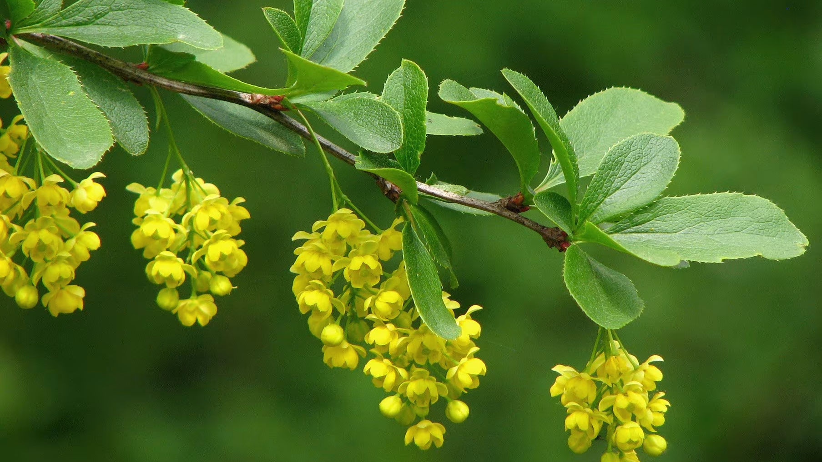
Žutika - Berberis vulgaris
Klara Ciprić, PMF, 2.12.2025.

Slide 2
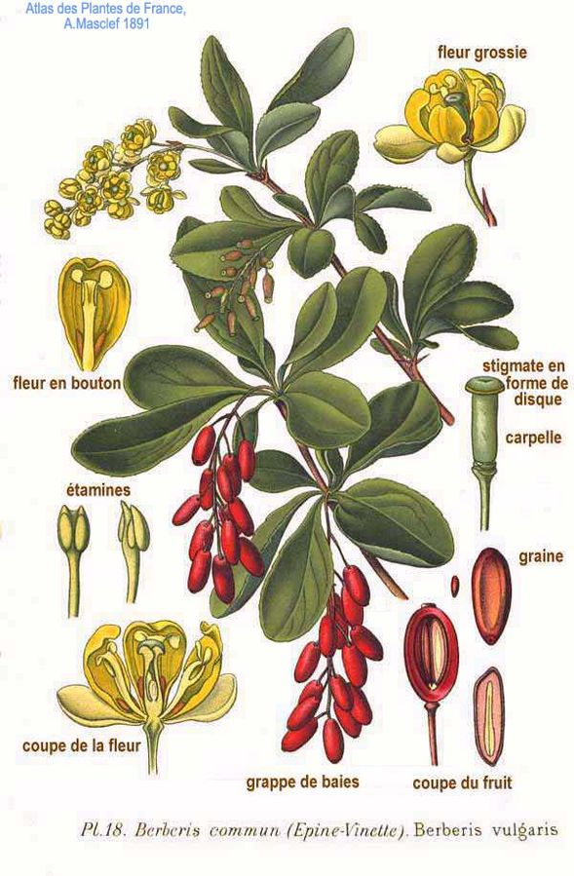
Žutika – Berberis vulgaris taksonomija
Carstvo: Plantae
Razred: dvosupnice
Red: Ranunculales (žabnnjakolike)
Porodica: Berberidaceae (žutikovke)
Rod: Berberis (žutika)
Vrsta: Berberis vulgaris (obična žutika)

Slide 3
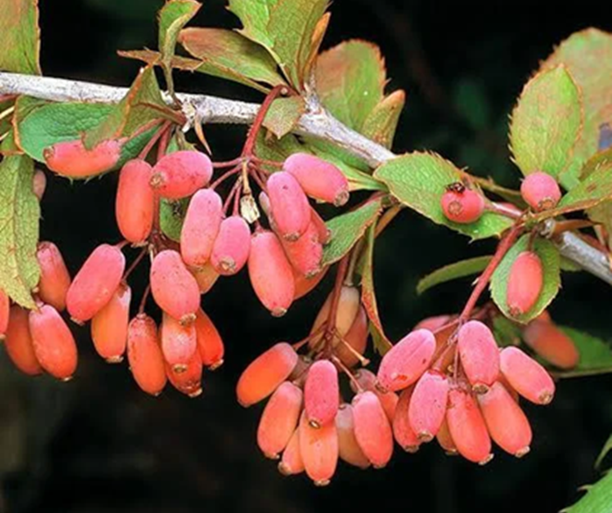

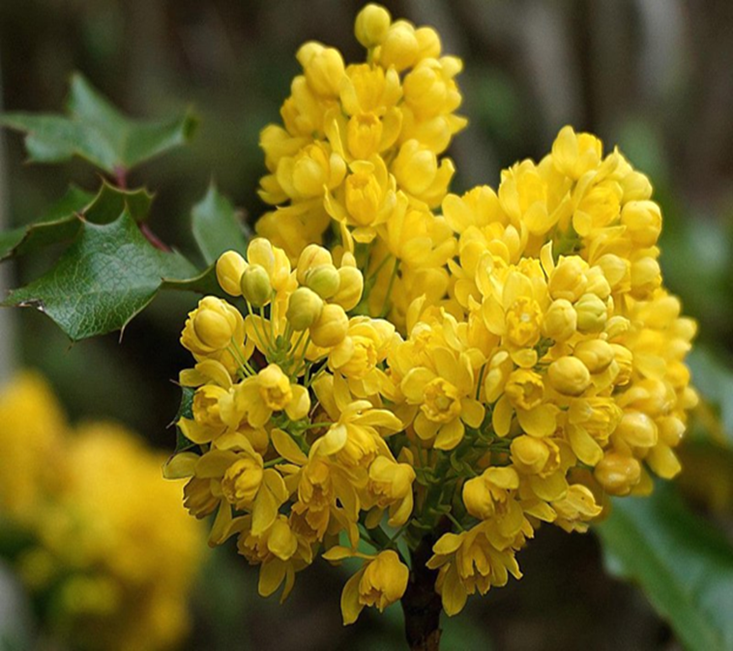
Botanički pristup
listopadni grm 0,75–1,75 m visok, s razgranatim sivkastim stabljikama i debelim, puzajućim korijenjem
Listovi u skupinama, do 4 cm, s trnovitim rubovima
Cvjetovi žuti, 6 čašica i 6 latica
Plodovi jestive crvene bobice, ovalne, ~1 cm.

Slide 4
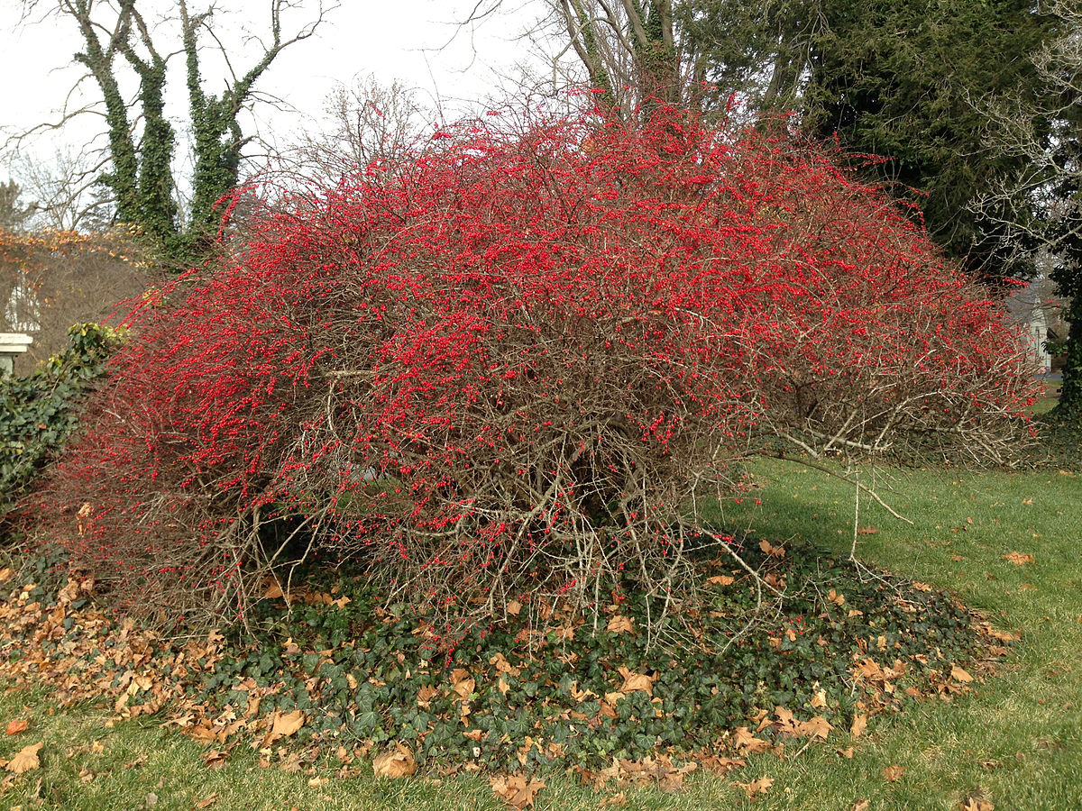
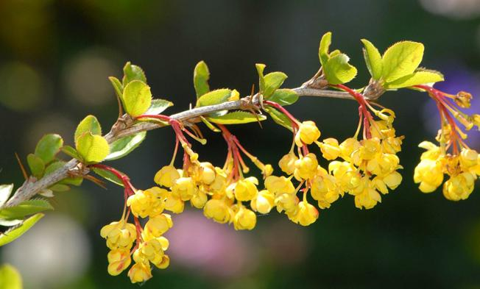
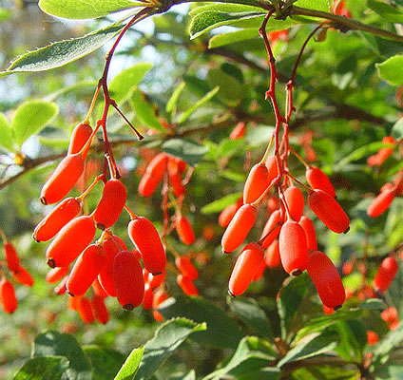

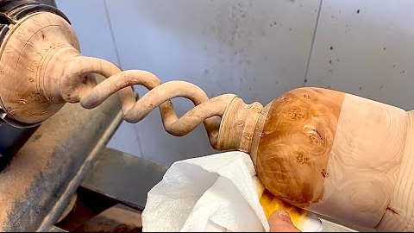
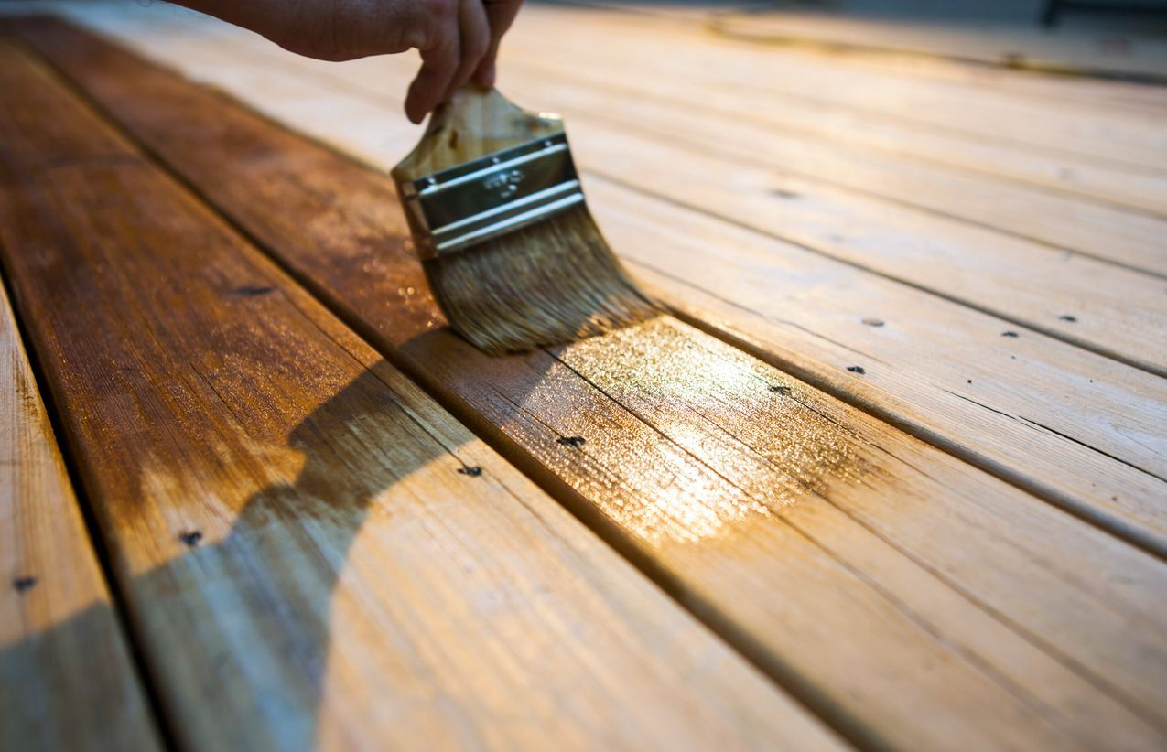
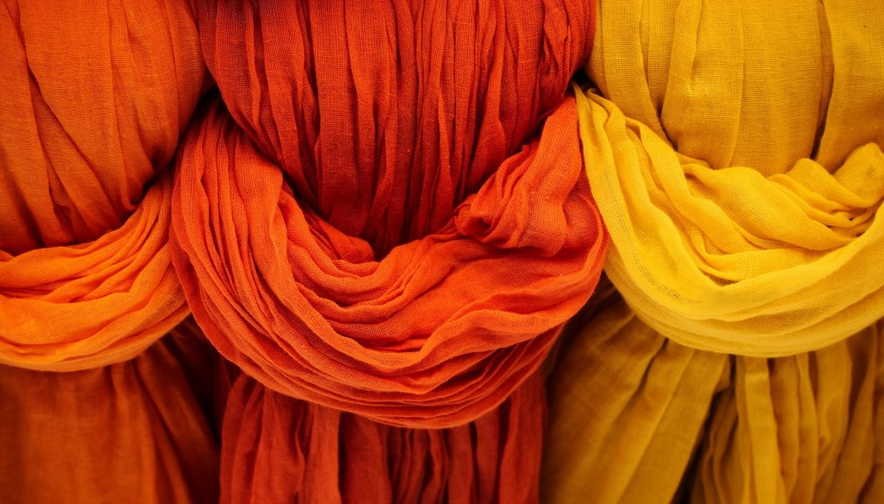
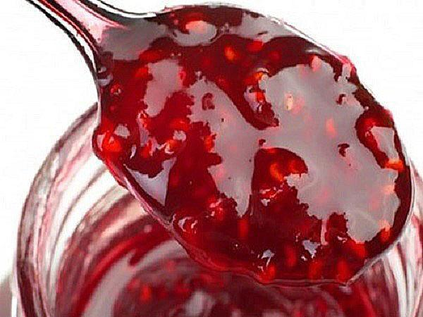
Postoji više od 500 vrsta roda Berberis
Porijeklom je iz Europe i udomaćena je u Velikoj Britaniji

Slide 5
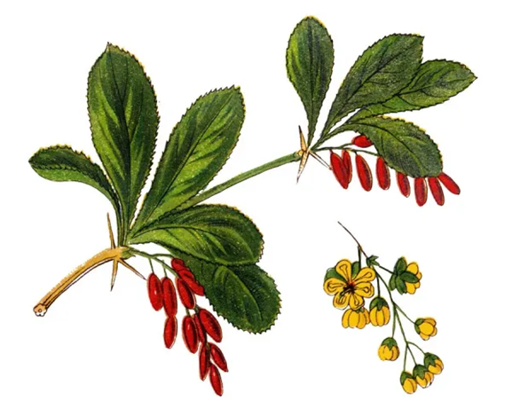
Povijest žutike
duga povijest korištenja u zapadnoj fitoterapiji
U proljetnim mjesecima koristila se dekocija kao pročišćivač krvi, a vanjski pripravci su služili za ispiranje usta i očiju
Eklektici su Berberis prvenstveno smatrali tonikom, ali se također koristio za bolesti jetre i žučnog mjehura, te za proljev, dizenteriju i parazitske infestacije, uključujući malariju
*dekocija- jaka biljna čajna smjesa, ali se priprema kuhanjem, ne samo prelijevanjem vrućom vodom kao kod običnog čaja

Slide 6
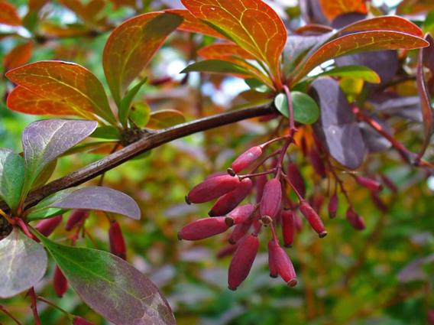
Tradicionalna primjena
žutica (bez opstrukcije žučnih kanala)
žučna neravnoteža
Holecistitis = upala žučnog mjehura
žučni kamen
funkcionalni poremećaji jetre
poticaj probave
proljev; veće doze za zatvor

Slide 7
Primjena podržana dokazima iz kliničkih ispitivanja
akutni infektivni proljev
trahom - infekcija oka
Giardijaza - crijevna infekcija parazitom Giardia lamblia
Hipertiraminemija - povišena razina tiramina u krvi (Tiramin je amin koji se nalazi u sirevima, suhomesnatim proizvodima i vinu)
dijabetes tip 2
povišene masnoće u krvi
zaštita od zračenja
Kutana lišmanijaza - kožna infekcija parazitima Leishmania, koje prenose pješčane mušice

Slide 8
Moguća primjena prema farmakološkim studijama
bakterijske i gljivične infekcije
protozoalne infekcije (kutana i visceralna lišmanijaza, amebna dizenterija, malarija, giardijaza, trihomonijaza)
infekcija trakavica
moguća pomoć u liječenju zatajenja srca, aritmija
moguće u prevenciji raka
trombocitopenija

Slide 9
Biokemijski sastav kore korijena žutike
alkaloidi do 13%, uključujući izokinolinske: protoberberini (berberin do 6%, palmatin) i bisbenzilizokinolini (<5%, uključujući oksikantin)
U kori stabla razine su znatno niže

Slide 10
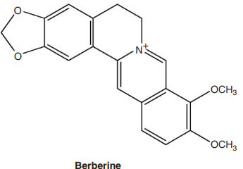
Aktivna tvar u žutiki = BERBERIN
Antimikrobno, protugljivično, antiparazitsko
Protuproljevno, smanjuje sekreciju u crijevima
blokira enterotoksine
antagonist kolera toksina
Antiaritmičko
Citotoksično, antimitotičko, antitumoralno, pojačava učinak antitumornih sredstava, inhibira kancerogene
Kolagog(tvar koja potakne pražnjenje žučnog mjehura, tj. izbacivanje žuči u dvanaesnik)
Koleretik (tvar koja povećava stvaranje žuči u jetri)
povećava izlučivanje bilirubina
Midrijatsko (širi zjenicu), povećava suzenje
Hipoglikemijsko
Novije aktivnosti: hipolipidemijsko, antidepresivno, antikonvulzivno

Slide 11
Berberin je učinkovit protiv mnogih bakterija, uglavnom Gram-pozitivnih
Inhibira prianjanje uropatogenog E. coli, smanjuje FtsZ protein i time zaustavlja razmnožavanje bakterija
Aktivno djeluje protiv MRSA-e, poboljšava učinkovitost antibiotika poput ampicilina i oksacilina
Sprječava formiranje biofilma Staph. epidermidis na implantatima
Pojačava učinkovitost fluconazola protiv Candida albicans

Slide 12
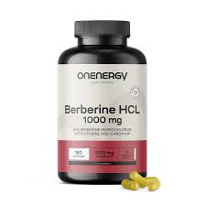
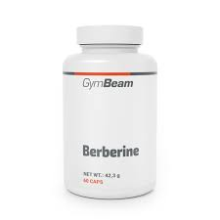
Protuparazitska aktivnost protiv Plasmodium spp., Entamoeba histolytica, Giardia lamblia, Trichomonas vaginalis, Leishmania spp.
Aktivnost u in vivo modelima lišmanijaze i amebijaze kod životinja
Inhibira prianjanje bakterija na stanice domaćina (npr. streptokoke)
Berberin pokazuje i antivirusno djelovanje protiv HSV-1, HSV-2 i citomegalovirusa, usporedivo s lijekovima poput gancikloviра

Slide 13
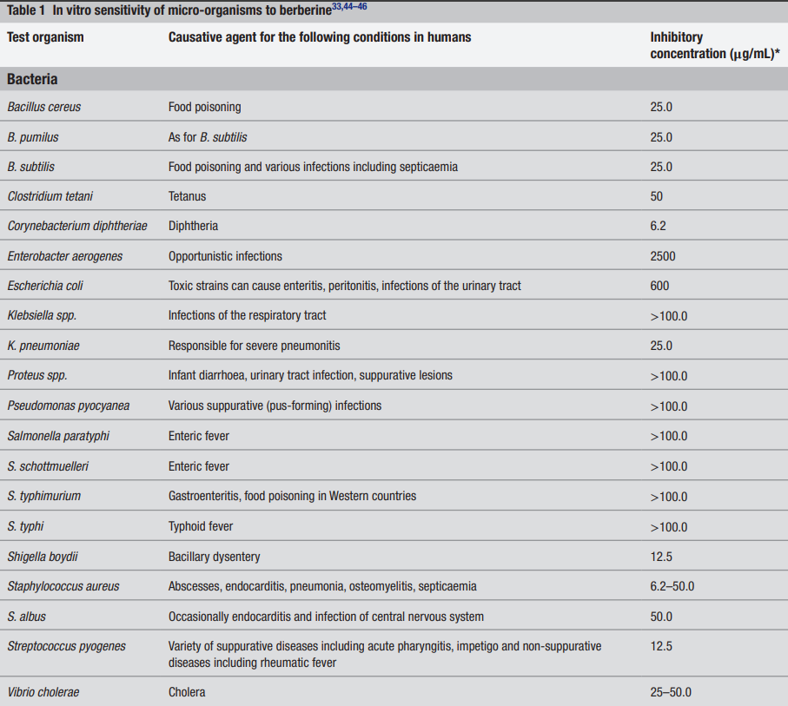

Slide 14
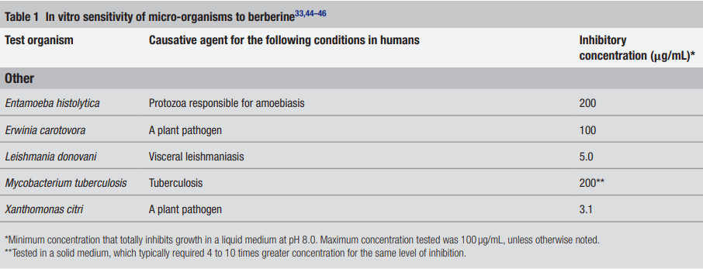
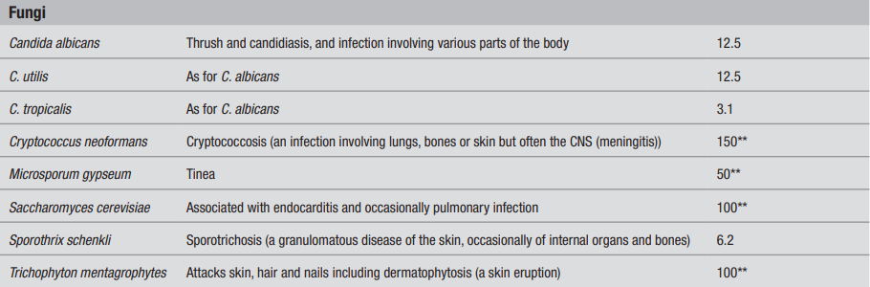

Slide 15
Antidijarojski učinak
“Antidijarojski učinak” = sprječava ili smanjuje dijareju
Oralna doza >25 mg/kg berberina i ekstrakt Geraniuma značajno inhibiraju dijareju kod miševa
Obje tvari inhibiraju spontanu peristaltiku u crijevu štakora
Berberin sulfat smanjuje laksativni učinak ricinusovog ulja i senna listova kod miševa
Ne utječe na normalni transport vode i elektrolita u crijevu
Kod dijareje inducirane hormonima štitnjače: Normalizira povišene razine motilina i gastrina
Smanjuje broj i volumen goblet stanica u crijevu = stanice koje proizvode sluz

Slide 16
Kardiovaskularna učinkovitost berberina
Opći učinci: pozitivni inotropni (jača kontrakciju srca), negativni kronotropni (smanjuje broj otkucaja), antiaritmički, vazodilatacijski
Antiaritmija: In vitro inhibira voltage-dependent i ATP-osjetljive kalijeve kanale. Intravenozno smanjuje “delayed after-depolarisations” i blokira aritmije u zečjim ventrikulima. Mehanizam može biti smanjenje natrijevog ulaska, što sprječava kaotične kontrakcije
Srčana hipertrofija i kontraktilnost: Sprječava hipertrofiju lijeve klijetke izazvanu povećanim tlakom.Oralno 10 mg/kg smanjuje ventrikulski tlak i težinu srca nakon 8 tjedana. Snižava adrenalin i noradrenalin u plazmi i lijevoj klijetki.Povećava kontraktilnost i smanjuje fibrozu u hipertenzivnih štakora. Djelomično povezano s povećanjem NO i cAMP u srčanom tkivu
Koagulacija i trombociti: Povećava broj trombocita i potiče zgrušavanje krvi. Inhibira skupljanje ugruška in vitro, vjerojatno blokadom Ca²⁺ ulaska

Slide 17
Kardiovaskularna učinkovitost berberina
Kolesterol i lipidi:Povećava ekspresiju LDL receptora u jetri (stabilizacija mRNA) → veće uklanjanje kolesterola iz krvi.Inhibira sintezu kolesterola i triglicerida kroz aktivaciju AMPK.Oralno 50–100 mg/kg/dan smanjuje ukupni kolesterol i LDL u hiper-lipidemijskim štakorima/hamsterima.Kombinacija s simvastatinom ili plant stanolima učinkovitija od monoterapije.Može smanjiti apsorpciju kolesterola iz crijeva i povećati izlučivanje žučnih kiselina.
Protiv ateroskleroze i vaskularne zaštite:Inhibira proliferaciju i migraciju vaskularnih glatkih mišićnih stanica (VSMC).Smanjuje oksidaciju LDL-a i njegovu toksičnost na endotelu.Smanjuje MMP-9 u aktiviranim makrofagima → stabilizacija plakova.Povećava NO, poboljšava otpornost endotela na hiperglikemijsko oštećenje.U ljudima (1,2 g/dan, 30 dana) poboljšava elastičnost malih arterija, funkciju endotelnih progenitorskih stanica i protok kroz žile.

Slide 18
Antikancerogena aktivnost berberina
Antiproliferativni učinak: Učinak je spor i zahtijeva ≥24 h izlaganja
Glavni mehanizmi: zaustavljanje staničnog ciklusa i indukcija apoptoze
Dodatni mehanizmi: Regulacija ekspresije onkogena i gena povezanih s karcinogenezom. Interakcija s DNA i RNA. Inhibicija ključnih enzima (npr. DNA topoisomeraze)
Inhibira metastaze, invaziju i angiogenezu
Smanjuje rast tumora (Dalton’s lymphoma, ljudski karcinom jezika, leukemija, plućni tumori, prostate cancer xenografts u miševima)
Prevencija karcinogeneze u modelima kemijske indukcije raka
Oprez: Berberin može u nekim slučajevima smanjiti učinkovitost kemoterapije zbog povećanja multidrug resistance pumpi u stanicama raka

Slide 19
Protuupalna aktivnost berberina
Inhibira COX-2 transkripciju u stanicama raka debelog crijeva i smanjuje COX-2 protein u stanicama oralnog raka. Smanjuje aktivnost AP-1, pro-upalnog transkripcijskog faktora uključenog u karcinogenezu
Limfociti i proliferacija stanica: Inhibira proliferaciju ljudskih perifernih limfocita in vitro. Djelomično djeluje kroz inhibiciju sinteze DNA u aktiviranim limfocitima
Makrofagi i citokini:Aktivira AMPK u makrofagima → suzbija pro-upalne odgovore. Smanjuje IL-1β i TNF-α u ljudskim stanicama pluća in vitro

Slide 20
Neurološka aktivnost berberina
Prolazi krvno-moždanu barijeru i pokazuje neuroprotektivna, antidepresivna i anksiolitika svojstva
Utjecaj na neurotransmitere: Djeluje kao D2 dopamin antagonist.Inhibira transportere noradrenalina, serotonina i dopamina
Memorija i kognicija: značajno poboljšava inducirano oštećenje pamćenja kod štakora.
Antidepresivno djelovanje: pojačava učinak antidepresiva i povećava noradrenalin i serotonin u hipokampusu i frontalnom korteksu

Slide 21
Antidiabetička aktivnost berberina
Mehanizmi djelovanja in vitro: Smanjuje unos glukoze u hepatocitima neovisno o inzulinu. Povećava unos glukoze u adipocitima, djelomično preko AMPK aktivacije. Inhibira mitohondrijski kompleks I, što poboljšava djelovanje inzulina. Obnavlja inzulinsku osjetljivost kod stanica otpornih na inzulin (adipociti, mišićne stanice, jetra). Inhibira proliferaciju i aktivnost u glomerularnim stanicama → renoprotektivno. Smanjuje akumulaciju kolagena i fibronectina → zaštita bubrega
Učinak in vivo: Snižava glukozu, trigliceride u dijabetičnih štakora. Poboljšava osjetljivost na inzulin, toleranciju glukoze i smanjuje tjelesnu masu kod dijabetičnih i pretilih životinja. Smanjuje lipogenezu, povećava ekspresiju gena za energetski metabolizam u mišićima i masnom tkivu. Štiti i obnavlja oštećeno gušteračino tkivo. Povećava aktivnost antioksidativnih enzima. Djeluje renoprotektivno i može smanjiti retinopatiju kod dijabetičnih modela.

Slide 22
Klinička ispitivanja
Utjecaj na glatke mišiće Berberin: smanjuje tonus, amplitudu i kontrakcije maternice (miš)
Berberin selektivno inhibira štetne bakterije, minimalan učinak na probiotsku floru. U E. coli dijareji smanjuje volumen stolice i ubrzava oporavak.
Ciroza jetre, 600–800 mg/dan smanjuje plazmatske razine tiramina → spriječava kardiovaskularne komplikacije
Kardiovaskularne bolesti: smanjuje ventrikularne ekstrasistole i mortalitet. Snižava lipide (TC, LDL, trigliceridi) kod dijabetičara i hiperlipidemije. Kombinacija s drugim lijekovima (simvastatin, policosanol) daje bolje učinke
Radioprotektivno djelovanje: smanjuje incidence i težinu radioterapijom induciranih sindroma (intestinalni i plućni)

Slide 23
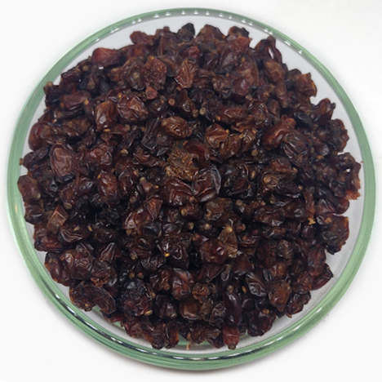
Doziranje
1,5–3 g/dan suhog korijena ili kore stabla, ili 3–6 mL/dan tekućeg ekstrakta , 7–14 mL/dan tinkture 1:5
Jednake doze mogu se uzimati i u obliku tableta ili kapsula
Veće doze potrebne su u akutnim stanjima i za postizanje kliničkih učinaka berberina navedenih u većini studija
Može se koristiti dugotrajno unutar preporučenih doza
Pri korištenju unutar preporučenih doza ne očekuju se nuspojave
Biljke koje sadrže berberin se ne preporučuju u trudnoći
Visoke doze berberina povećavaju bioraspoloživost ciklosporina

Slide 24
Bioraspoloživost ciklosporina
Berberin povećava bioraspoloživost ciklosporina prvenstveno zato što inhibira enzime i transportere koji metaboliziraju ili izlučuju ciklosporin, posebno:CYP3A4 – enzim u jetri i crijevima koji metabolizira ciklosporin.
Berberin inhibira ovaj enzim, smanjujući metabolizam ciklosporina i time povećavajući njegovu koncentraciju u krvi.
P-gp (P-glykoprotein) – transportni protein koji iz crijevnog epitela izbacuje ciklosporin natrag u crijevo.
Berberin inhibira P-gp, što povećava apsorpciju ciklosporina iz crijeva.
Kombinacijom smanjenog metabolizma i povećane apsorpcije, više ciklosporina dospijeva u krvotok, povećavajući njegovu bioraspoloživost.

Slide 25
Toksičnost
Berberin oralno → vrlo niska toksičnost zbog slabe apsorpcije.
Visoke oralne doze (20 g/kg) nisu dale akutnu toksičnost u miševa.
Foto-toksičnost: berberin oštećuje stanice kože/oka pod UVA
In vitro: berberin uzrokuje oksidativni stres i mitohondrijsku disfunkciju.
Kontraindikacije
Izbjegavati u trudnoći i kod žutice u novorođenčadi
Interakcije
Može istisnuti bilirubin s proteina → potencira učinke lijekova koji to rade.

Slide 26
Trudnoća i dojenje
Može izazvati kontrakcije maternice.
Nuspojave
Oralno: mučnina, proljev, vrtoglavica; iritacija očiju/kože.
Većinom dobro podnošljiv u kliničkim dozama.
Djeca: korišten za proljev/giardijazu, ali ne u novorođenčadi.
Predoziranje
smrt u teoriji moguća, ali nisu poznati jasni slučajevi.

